Slide 1
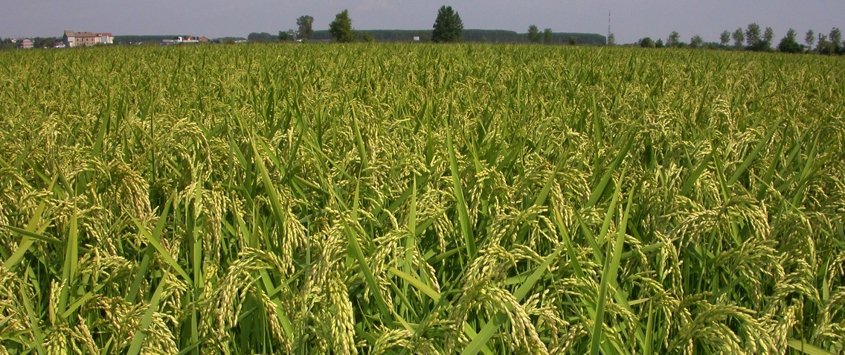
Gestione dell'acqua: fattore chiave nella produzione sostenibile del riso
CAMBIAMENTO CLIMATICO: IL PRESENTE E IL FUTURO DELLA RISORSA IDRICA IN AGRICOLTURA
Accademia di Agricoltura 22 Aprile 2024
Aldo Ferrero
Dip. Scienze Agrarie, Forestali ed Alimentari
Università degli Studi di Torino

Slide 2
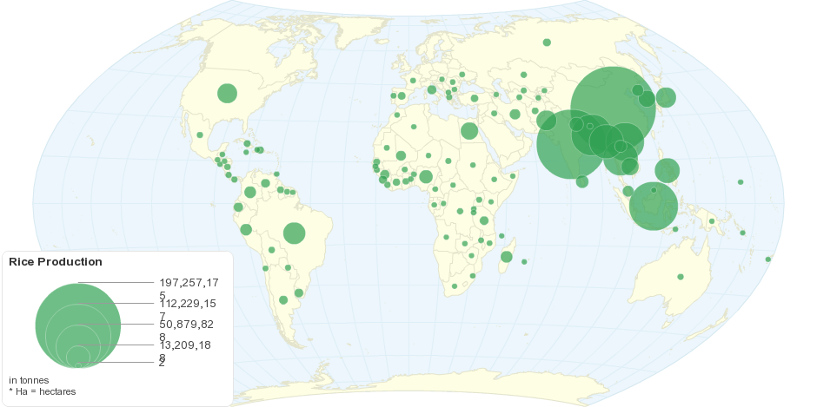



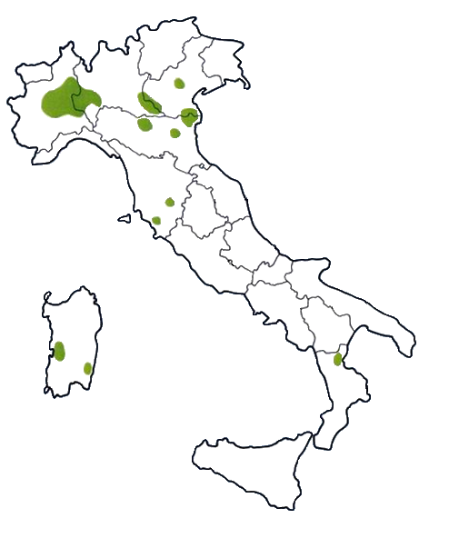
La risicoltura in Europa
165 milioni di ha
345.200 ha
x 1000 ha
[da: chartsbin.com., data: fao.org]
PAESE | 2022 |  |  | 2023 |  |  | Variaz. 22/23 %
 | JAPON. | INDICA | TOT. | JAPON. | INDICA | TOT.
Bulgaria | 10,1 | 0,2 | 10,2 | 10,9 | 0,1 | 11,1 | 8,1
Grecia | 18,6 | 5,3 | 23,9 | 17,7 | 5,9 | 23,6 | -1,4
Francia | 11,0 | 0,6 | 11,6 | 10,0 | 1,8 | 11,8 | 2,1
Italia | 163,4 | 55,0 | 218,4 | 161,1 | 49,2 | 210,2 | -3,7
Ungheria | 2,3 | 0,0 | 2,3 | 2,3 | 0,0 | 2,3 | -0,1
Portogallo | 25,6 | 3,5 | 29,2 | 27,1 | 0,8 | 27,9 | -4,3
Romania | 3,5 | 0,1 | 3,6 | 2,0 | 1,6 | 3,5 | -1,4
Spagna | 43,4 | 12,2 | 55,6 | 35,6 | 19,2 | 54,8 | -1,4
TOTALE | 277,8 | 76,9 | 354,7 | 266,8 | 78,5 | 345,2 | -2,7
61%
Italia 1.188.00 t risone - Esportato 62%
Forte orientamento verso la monocoltura ed elevata specializzazione
2

Slide 3
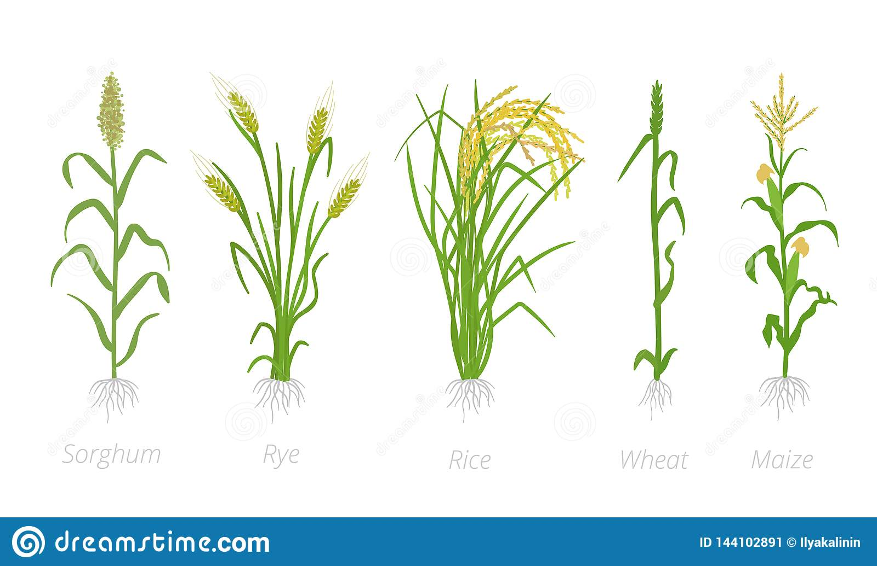
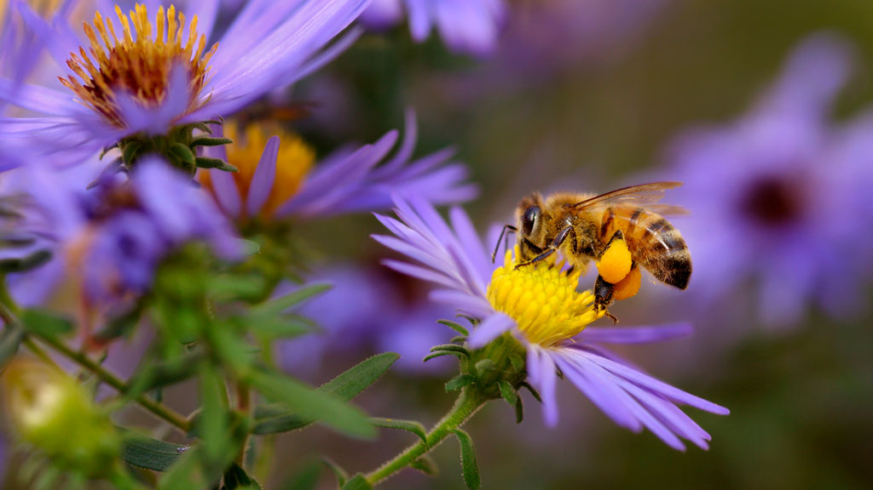
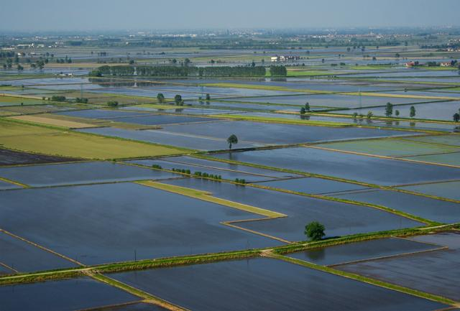
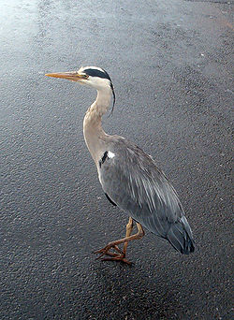
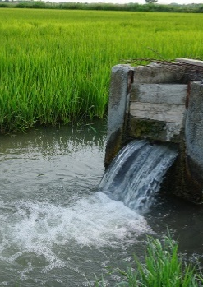
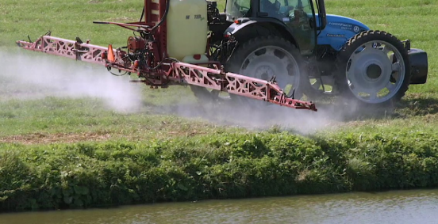

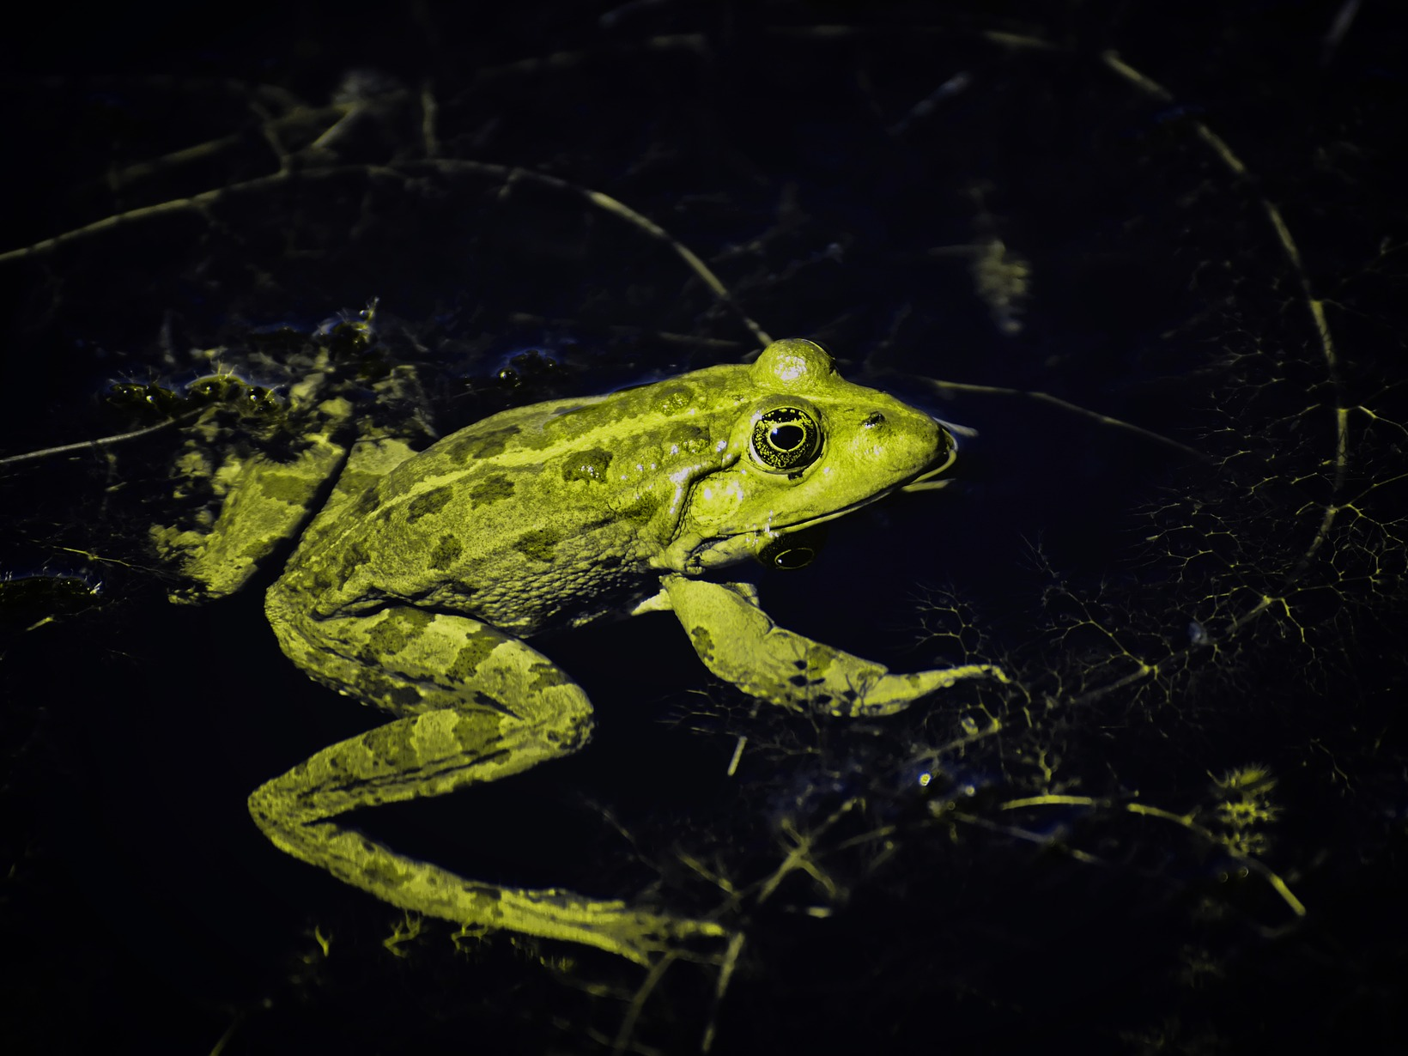
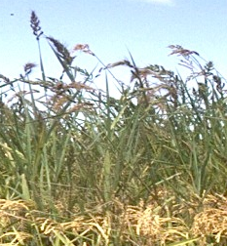
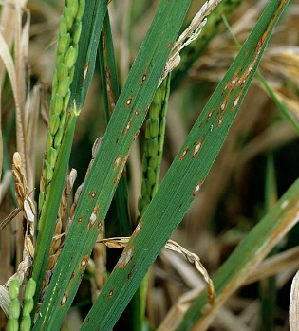
Acqua
Sostenibilità della produzione risicola
Strategie agronomiche e colturali
Aspetti ambientali
Modalità di semina
Scelta varietale
Emissioni gas serra
Programmi di difesa
Rischi di contaminazione
Tutela fauna e flora
GHG
3

Slide 4
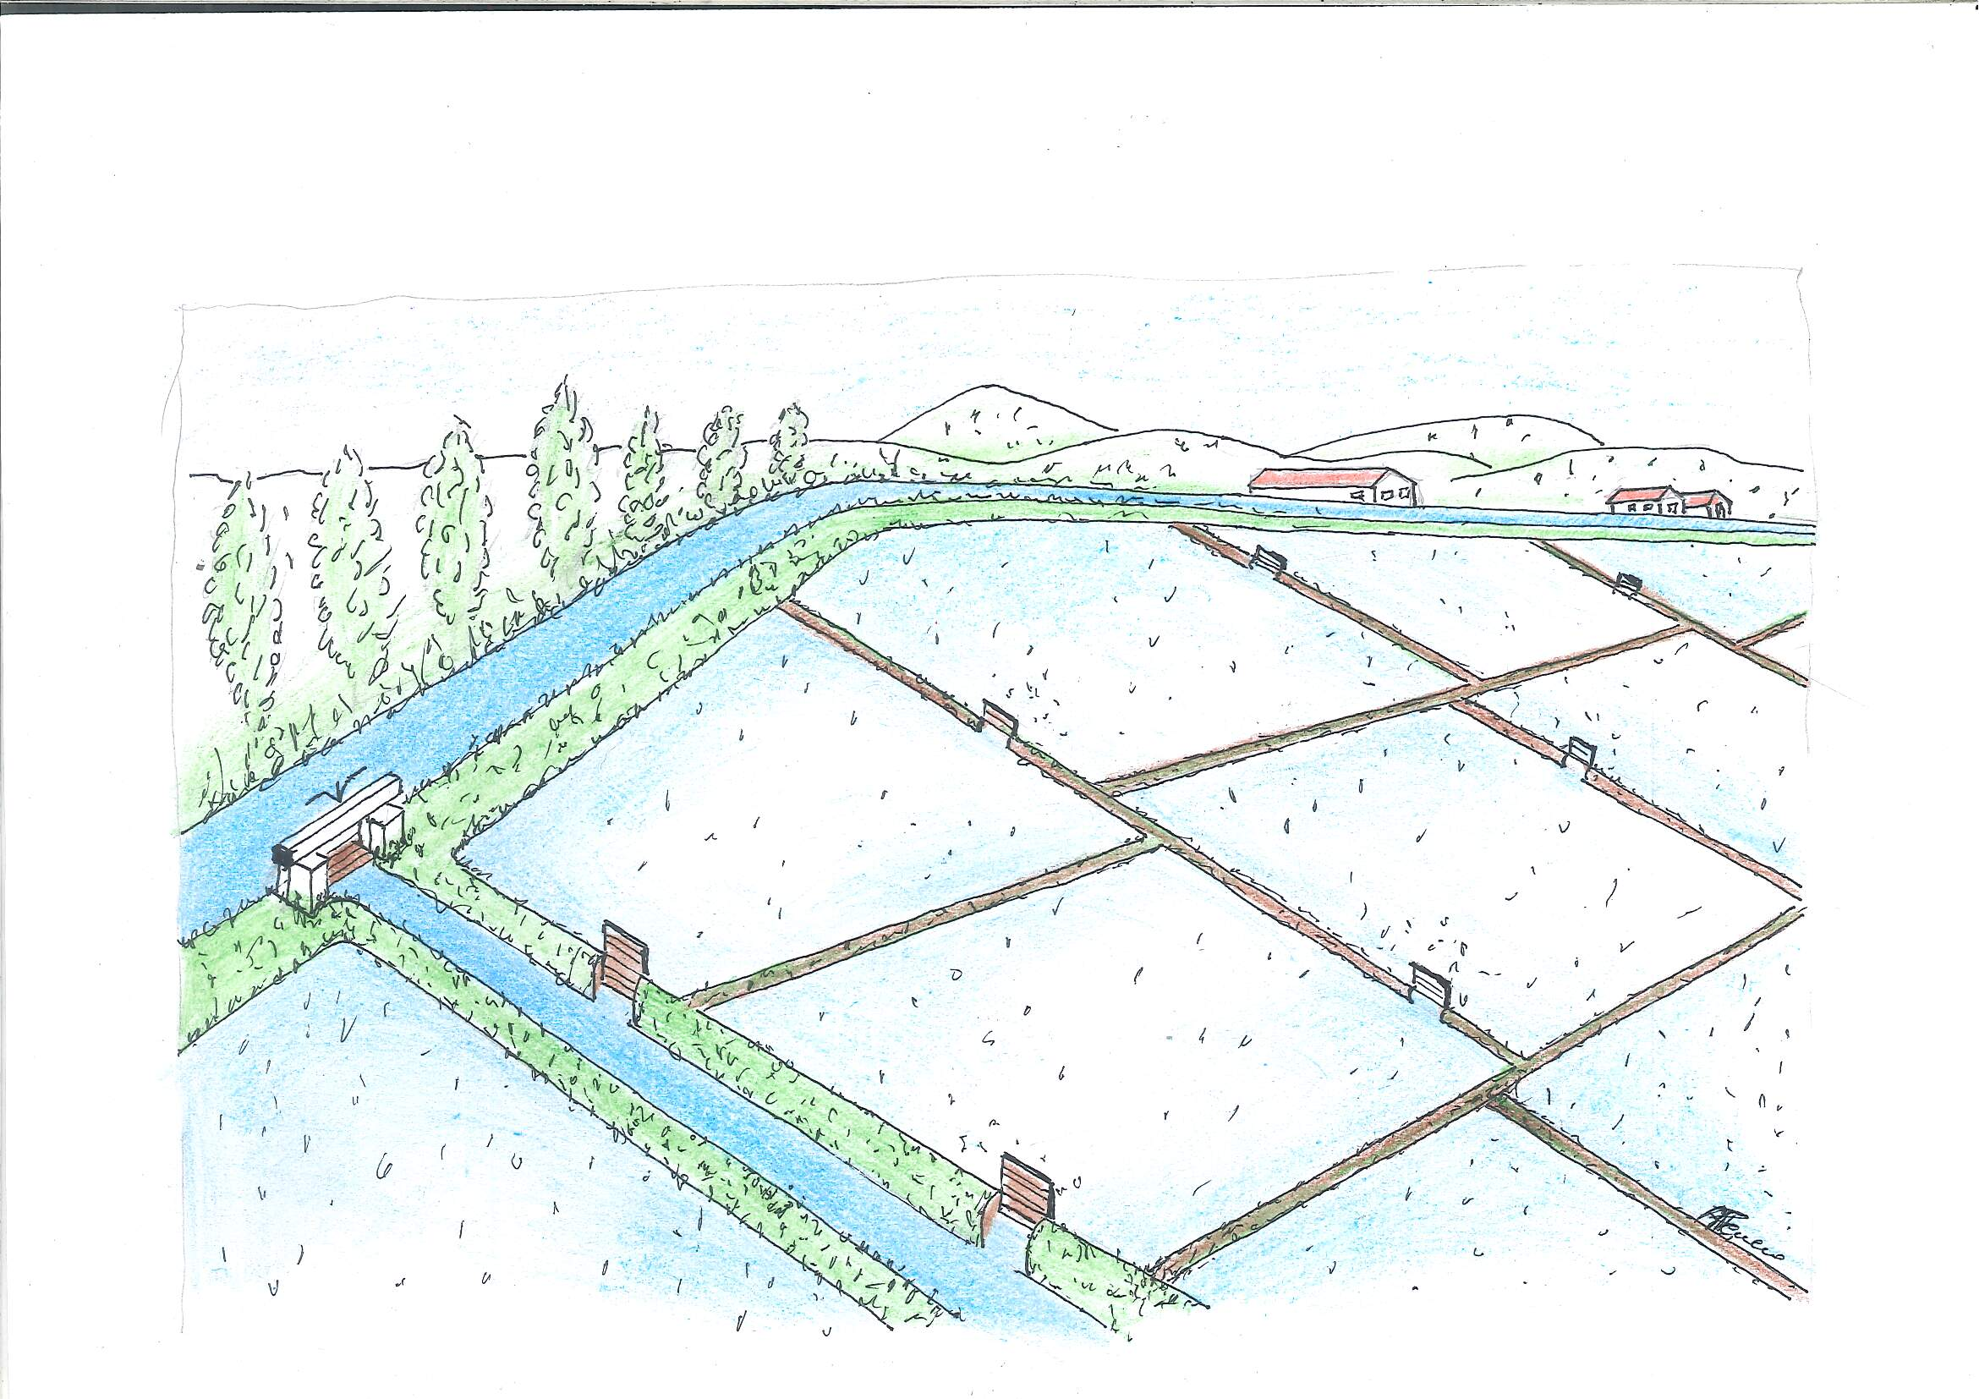
Acqua
Modalità d’uso in risaia
Ruolo agronomico
Azione termoregolatrice
Funzione fisiologica
Prevenzione rischio salinizzazione (delta dei fiumi)
4

Slide 5
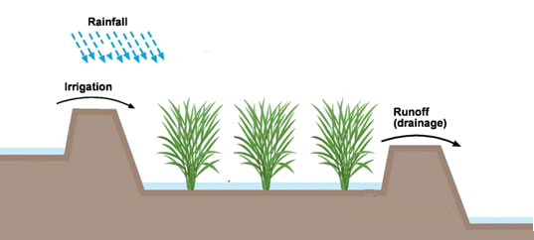

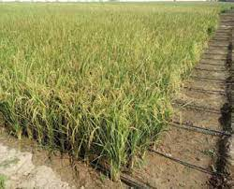
Acqua
Volumi utilizzati in risaia
Acqua
Evapotraspirazione: 15%
uscita: 73%
entrata 100% (20.000-40.000 m3/ha)
Corsi d’acqua
Altre risaie
Altri usi (energetici)
In 100% (20.000-40.000 m3/ha)
Percolazione: 12%
Quantità consumata da riso non molto diversa da quella delle colture “asciutte”
Naturalmente disponibile e non sottratta ad altri usi
Riutilizzata in risaia fino a 3 volte
Acqua percolata innalza livello falde a valle
Possibile riduzione
- Semina in asciutta - Irrigazione intermittente e AWD (semi-sperimentale)
- Varietà a ciclo breve - Irrigazione a goccia (sperimentale)
5

Slide 6
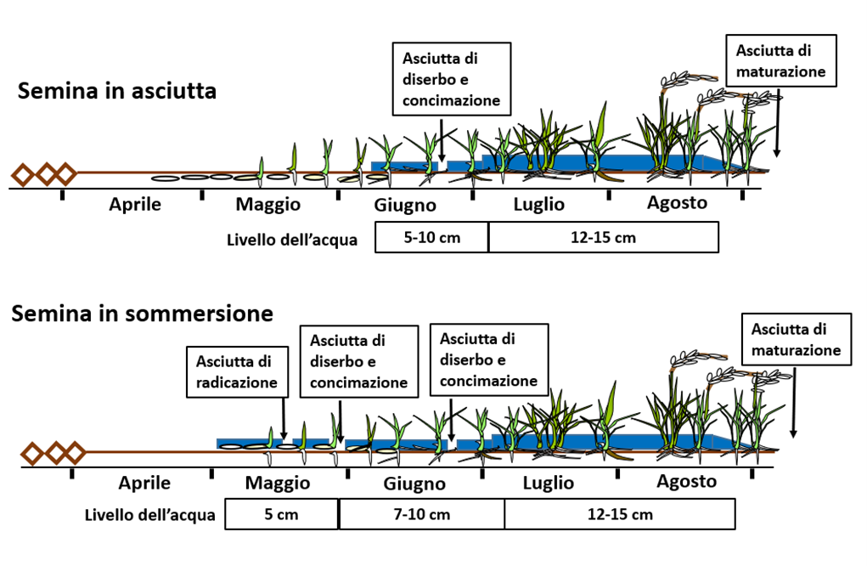
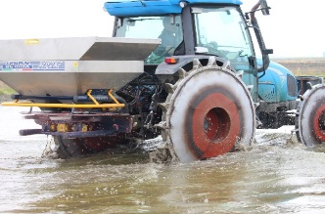
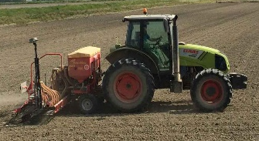
Gestione dell’acqua
Modalità di semina
Semina in acqua
e sommersione
continua
Asciutta di radicazione
̴ 38 % superficie totale
Semina in asciutta
e sommersione dopo 3°-4° foglia
̴ 62 %
Superficie totale
6

Slide 7
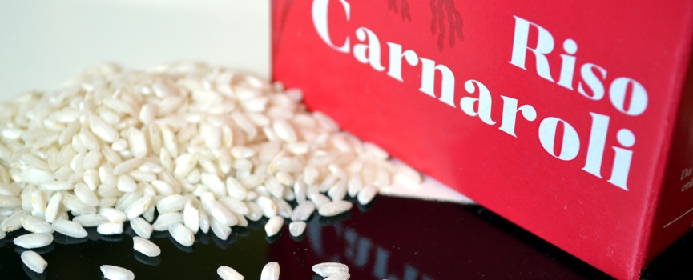
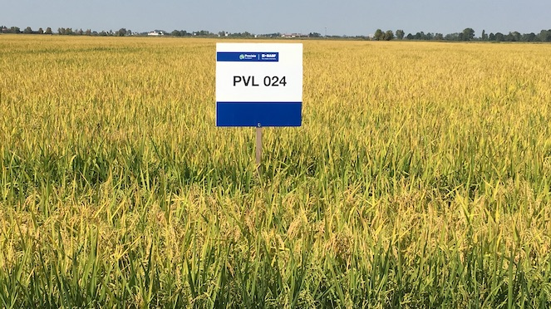
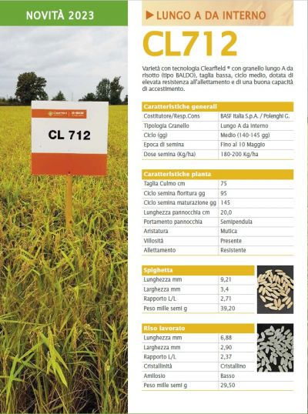
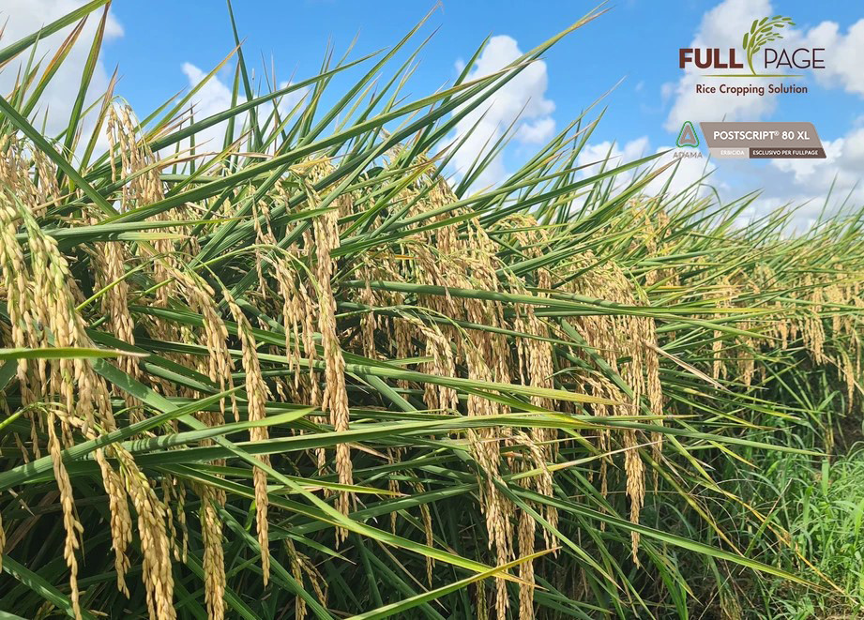
Gestione dell’acqua
Tipologia varietale
Varietà convenzionali
Varietà tolleranti a erbicidi
Varie
Var. Provisia
Var. Clearfield
Var. FullPage (ibridi)
43%
43% superf. totale
18% superf. totale
37% superf. totale
2% superf. totale
+ Vari diserbanti
+ Verresta (ciclossidim)
+ Beyond (imazamox)
+ Postcript (imazamox)
Semina in acqua ̴ 50 % totale convenz.
Semina in acqua ̴ 20 -25 % totale tolleranti
Semina in asciutta ̴ 50 % totale convenz.
Semina in asciutta ̴ 80 - 75 % totale tolleranti
7

Slide 8
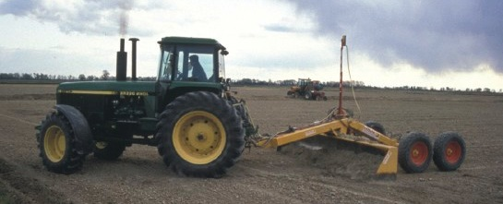
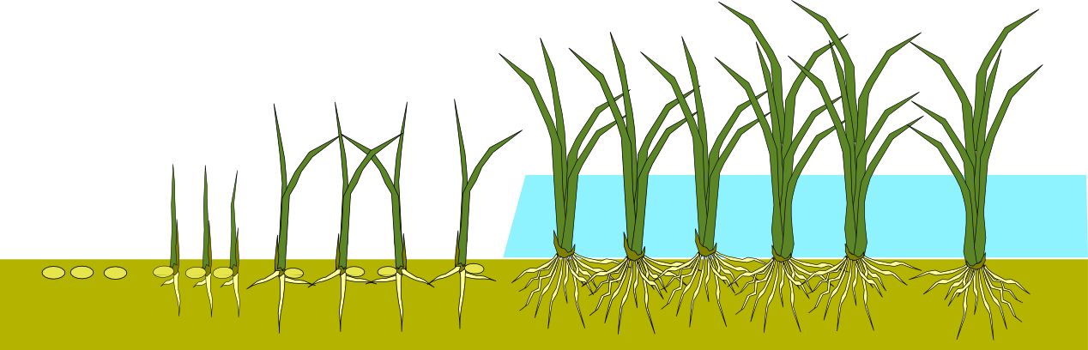
Gestione dell’acqua
Controllo malerbe
Strato d’acqua uniforme (livellamento terreno)
Emergenza coltura e infestanti uniforme
Controllo infestanti più efficace
Drenaggi e sommersioni più rapidi
Maggior efficienza uso dell’acqua
8

Slide 9
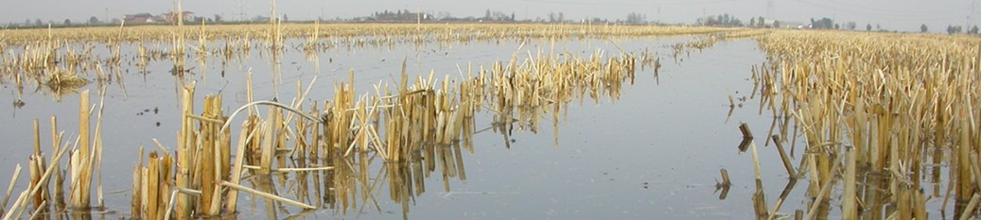
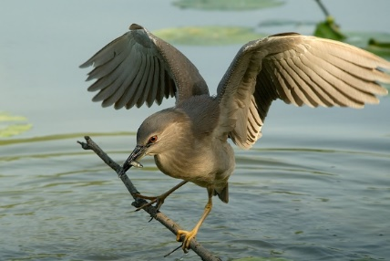
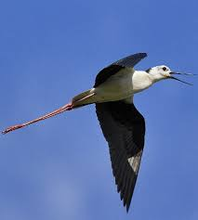
Gestione dell’acqua
Sommersione invernale
Riduzione avversità (riduzione banca semi infestanti)
Benefici ambientali (fauna acquatica)
Maggiore degradazione sostanza organica
Innalzamento livello falde
Fogliatto, S., Vidotto, F., & Ferrero, A. (2010). Crop Protection, 29(11), 1232–1240.
Fogliatto, S., Vidotto, F., & Ferrero, A. (2011). Weed Technology, 25(2), 252–261.
9

Slide 10
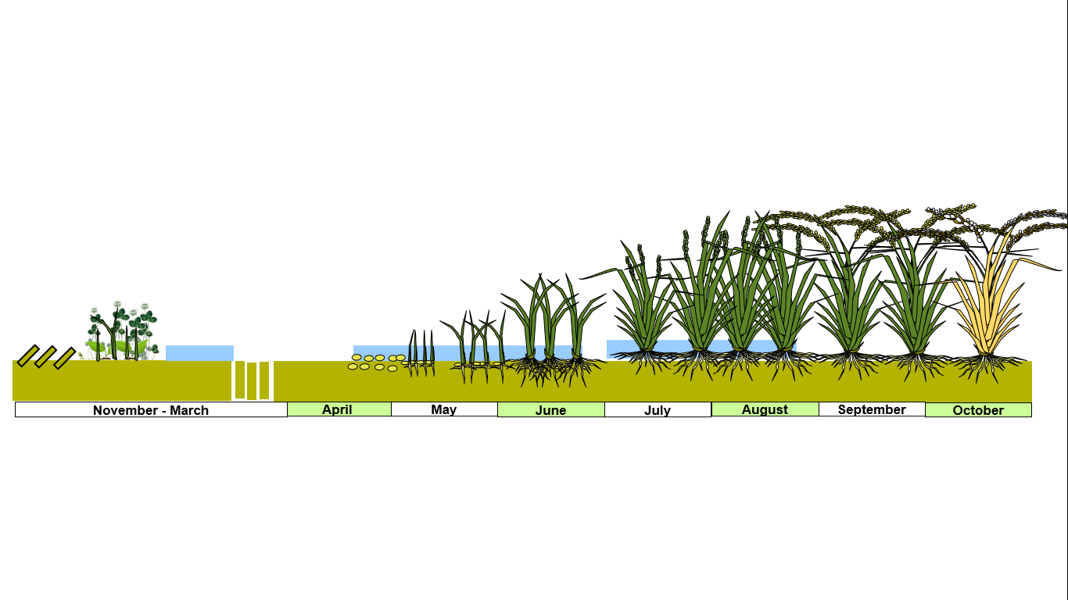
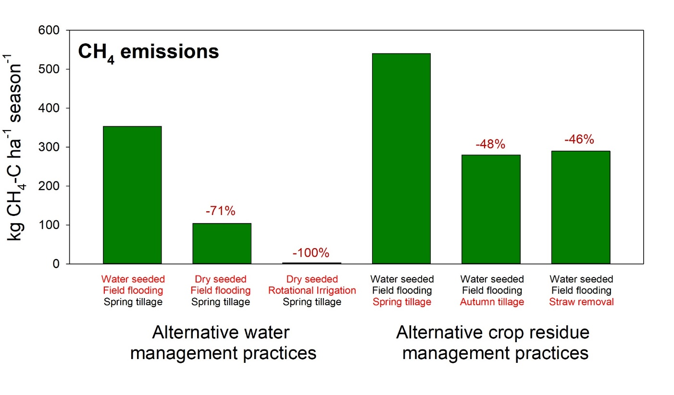
Gestione dell’acqua
Emissione gas serra (GHG)
CH4
CO2, N2O
GHG da degradazione sostanza organica (residui colturali)
CH4 (GWP 28)
7
600
Gestione residui colturali
10
N2O (GWP 265)
Ecoefficienza
6
8
5
Kg CH4 ha⁻¹ anno⁻¹
400
6
-48%
-46%
GWP : t CO₂ equiv. ha ⁻¹
4
4
3
200
Ecoefficienza: kg risone kg⁻¹ CO₂ equiv.
2
2
1
Lavorazione primaverile
Lavorazione autunnale
Rimozione paglie
S. acqua
.
Sem. asciutta
AWD
Bertora et al. 2018. Agriculture, Ecosystems and Environment 265, 29 - Zoli et al, 2021. Science of he total environment 799
Said-Pullicino et al. 2021 Geoderma 385 114894 - Miniotti et al., 2016. Agriculture, Ecosystems and Environment 222, 235-248
10

Slide 11
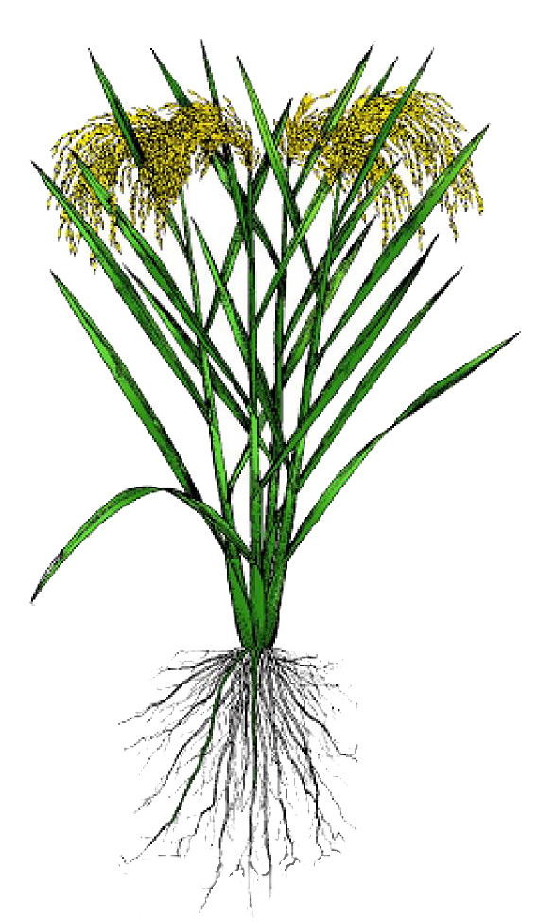
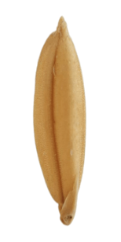
Gestione dell’acqua
Metalli pesanti
Sommersione
> assorbimento As
< assorbimento Cd
Arsenico
Limiti UE: riso bianco < 150 µg kg⁻¹
riso baby-food < 100 µg kg⁻¹
100% < 200 µg kg⁻¹(media 102 [range: 44-158] µg kg⁻¹)
Asciutta
< assorbimento As
> assorbimento Cd
Significativa riduzione As con asciutta ad inizio levata del riso
Cadmio
Limiti UE: riso bianco < 150 µg kg⁻¹
riso baby-food < 40 µg kg⁻¹
100% < 200 µg kg⁻¹ (media 80 [range: 20-200] µg kg⁻¹)
As
Cd
Sbiancatura (riso bianco 30% in meno rispetto a integrale)
As
Cd
Uso ammendanti o fertilizzanti con basso livello di Cd.
redox
11

Slide 12

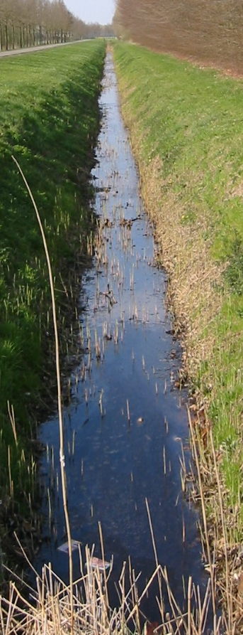

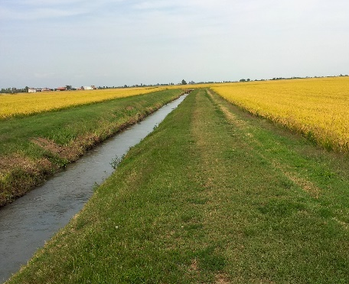
Gestione dell’acqua
Contaminazione acqua da prodotti fitosanitari
Limiti UE per gran parte prodotti
(WFD 2000/60/EC):
0,1 µg/L singola sostanza
0,5 -1 µg/L come ∑ di più sostanze
Concentrazione > soglia (0,1 µg/L)
Misure di mitigazione
Corretta regolazione attrezzature distribuzione: pressione, volumi di acqua, altezza barra e velocità appropriate. Uso ugelli fine barra
30 km
Appropriato smaltimento rimanenze e acque lavaggio attrezzature
1 g a. s.
Blocco circolazione acqua in risaia per 6-8 giorni dopo i trattamenti. Riduzione del 60 – 80% dei residui nell’acqua
Inserimento di fasce tampone vegetate lungo fossi maggiori (allargamento sponde, creazione aree di transito, ecc.)
1 m
0,3 m
12

Slide 13
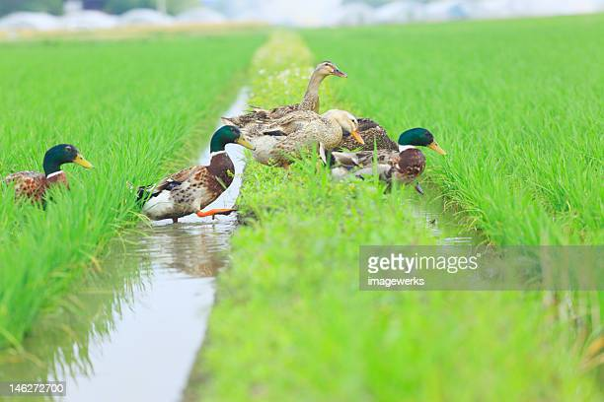
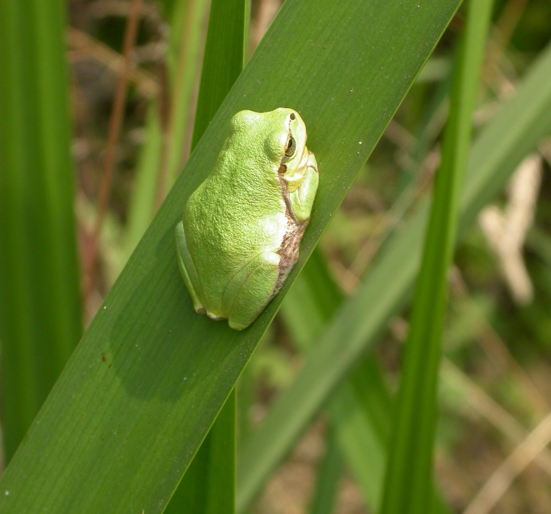
Gestione dell’acqua
Tutela della fauna
Continua presenza dell’acqua in alcuni fossi
Protezione
Artropodi - Anfibi - Uccelli
13

Slide 14
Conclusioni
Gestione sostenibile acqua in risicoltura
+
Strategie uso dell’acqua adatte a specifiche disponibilità idriche locali
Strumenti agronomici, tecnologie e mezzi tecnici adeguati
Elevata efficienza uso dell’acqua
Elevati livelli produttivi e qualitativi
Limitati effetti sfavorevoli sull’ambiente (contaminazione da PF, emissioni GHG)
Investimento in conoscenza
(«più conoscenza/ha, per produrre di più, meglio, con meno»)
14

Slide 15

GRAZIE

